Slide 1

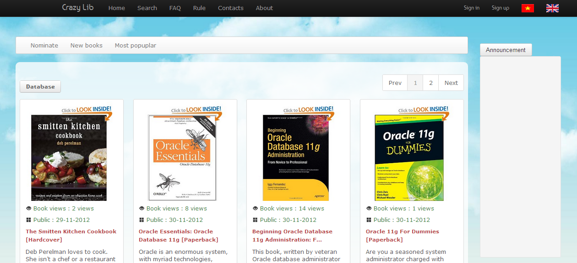
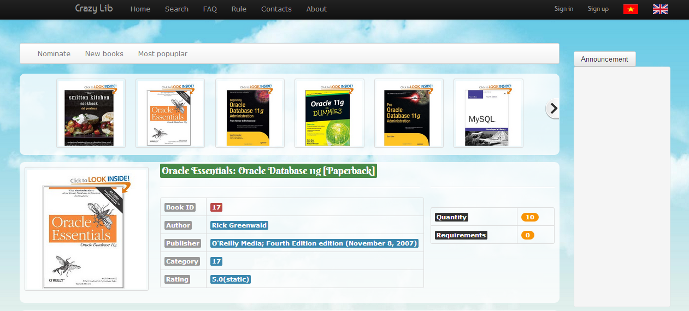
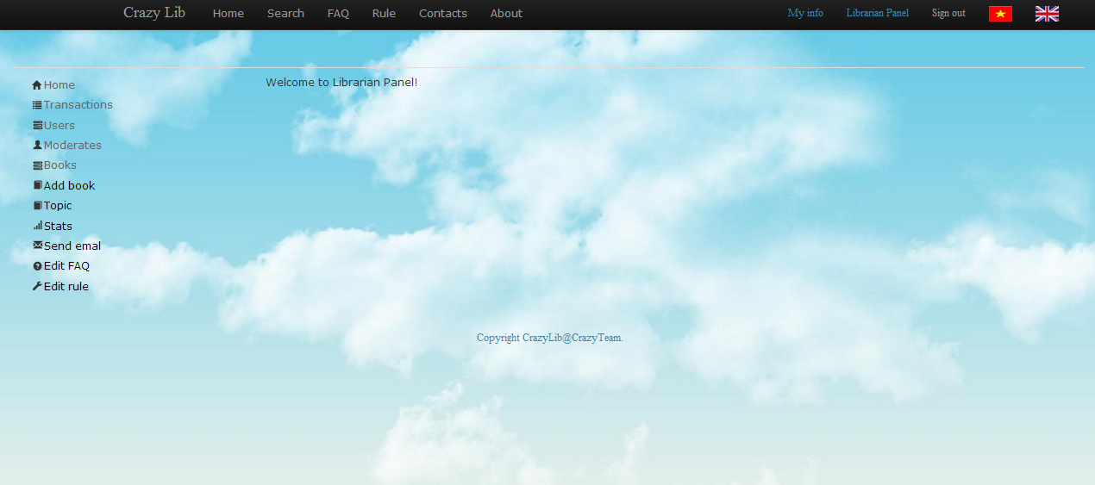
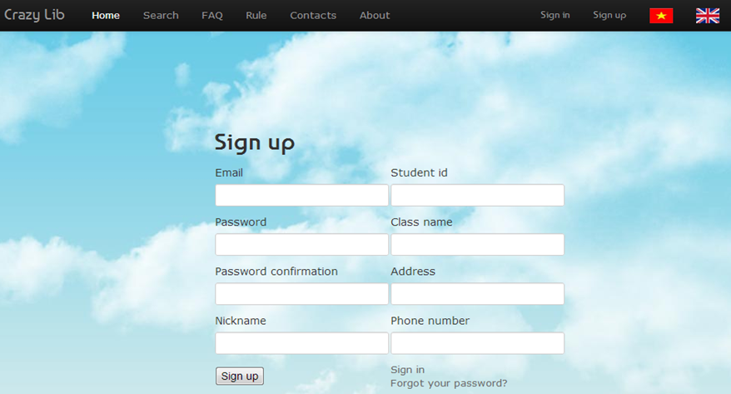
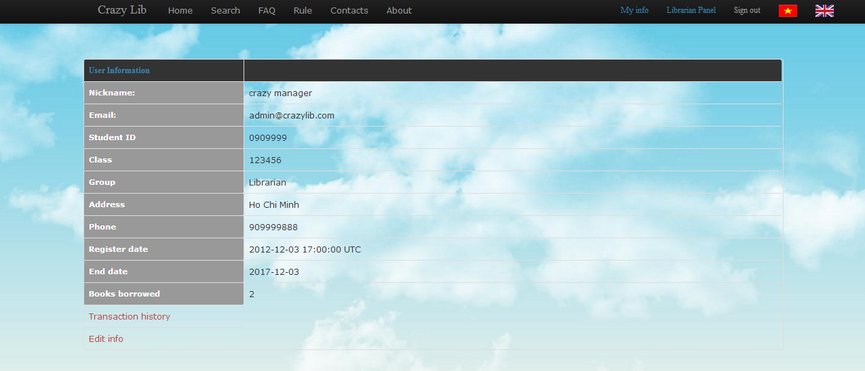
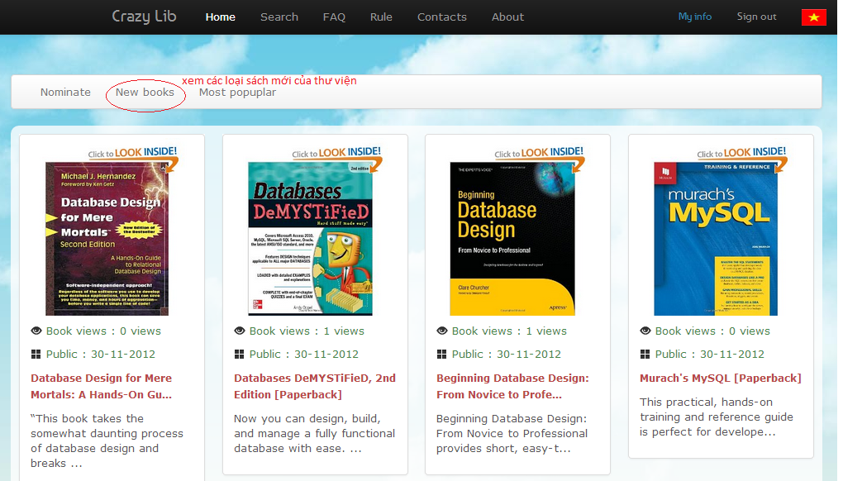
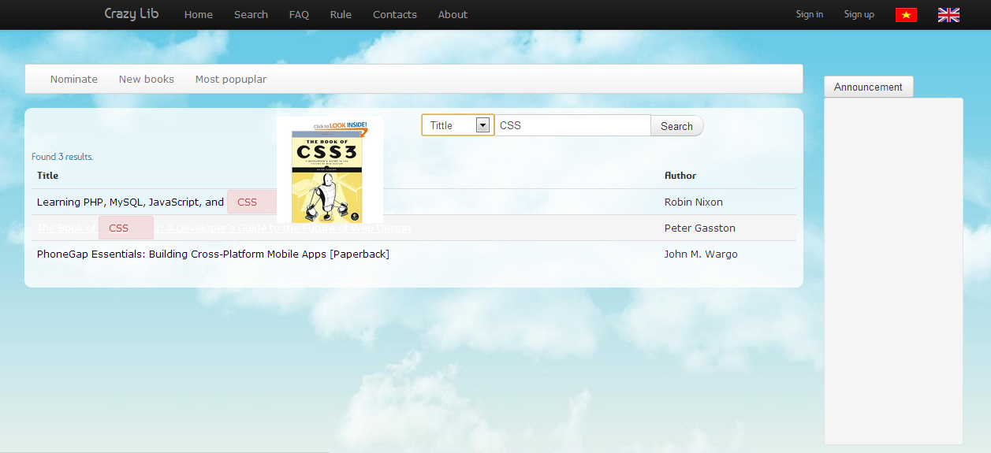
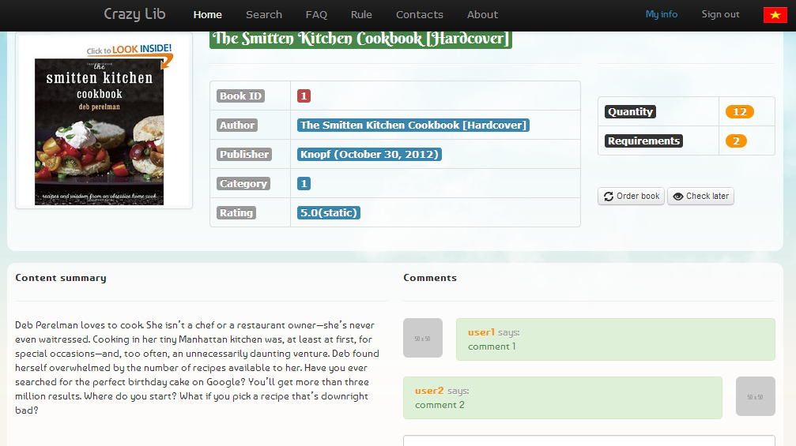
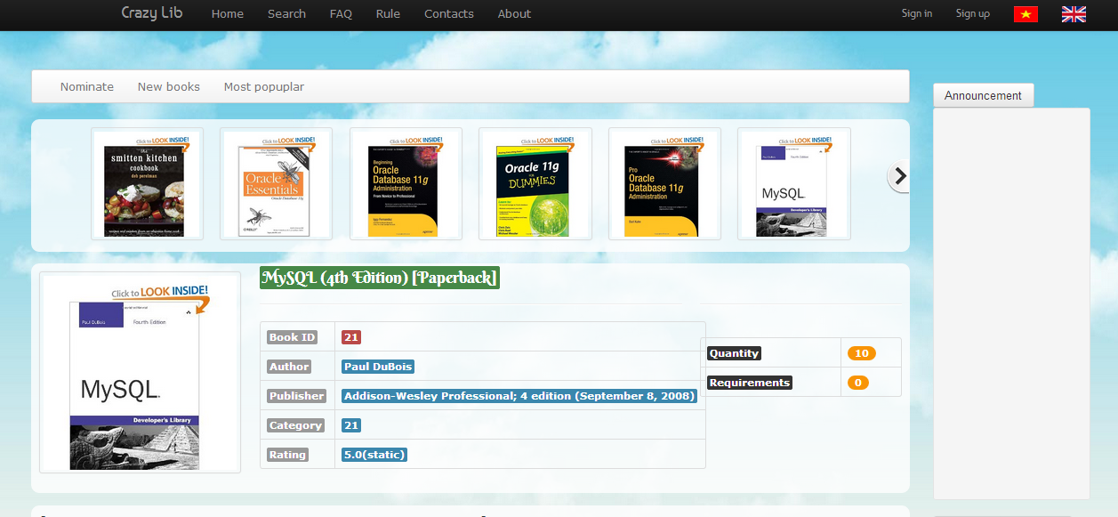
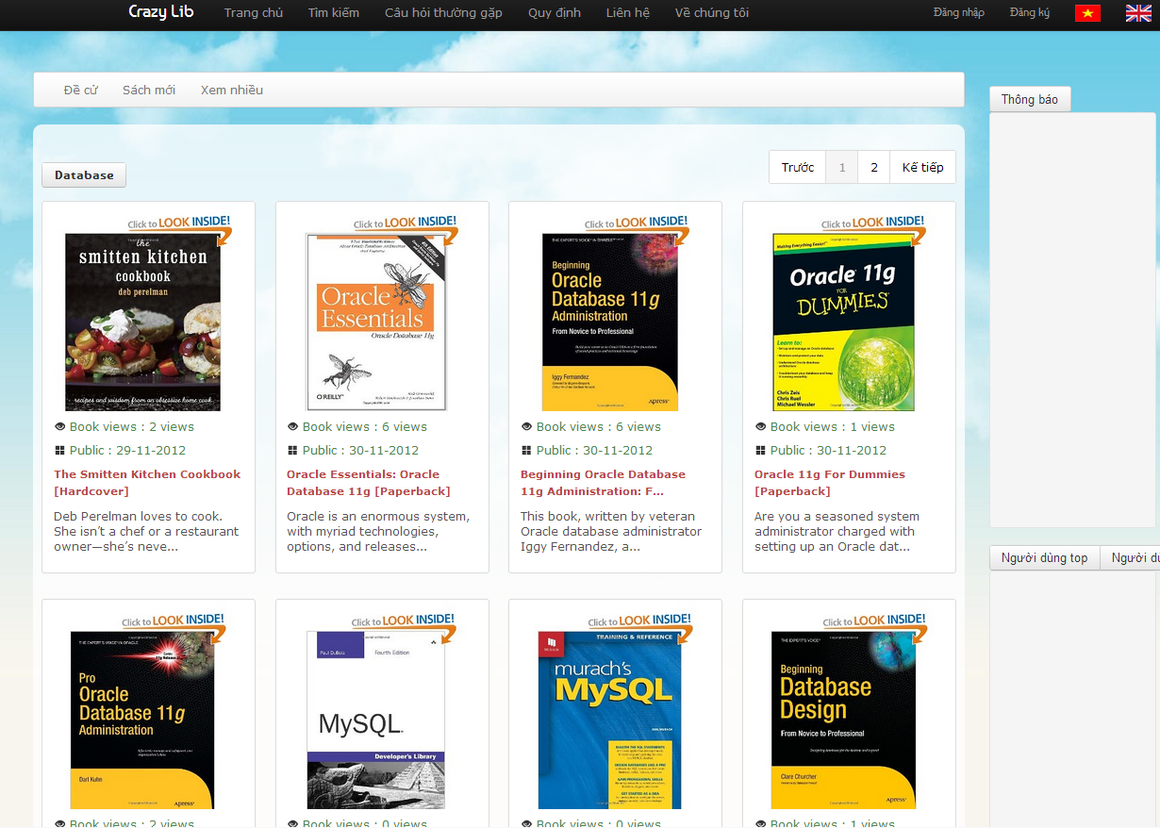
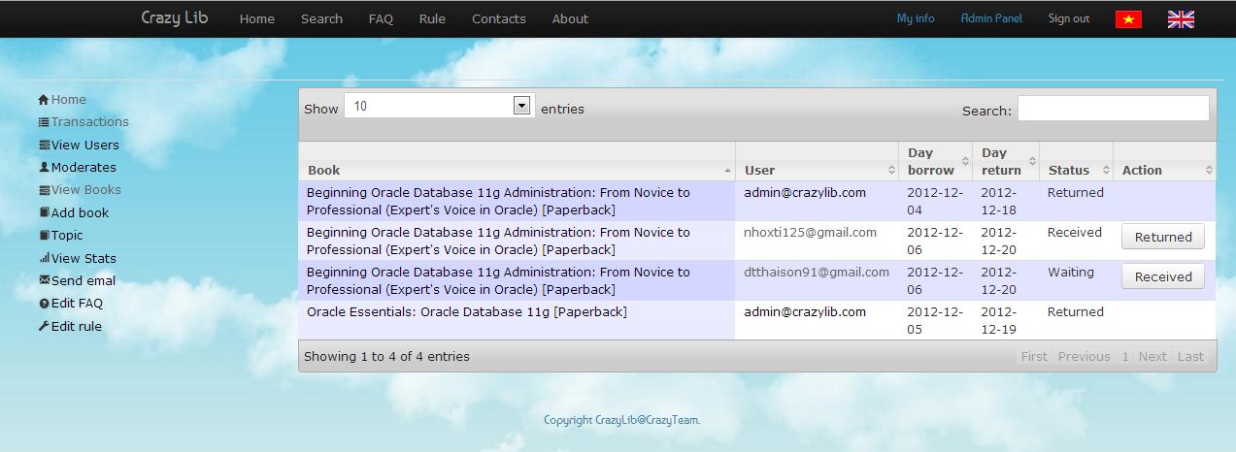
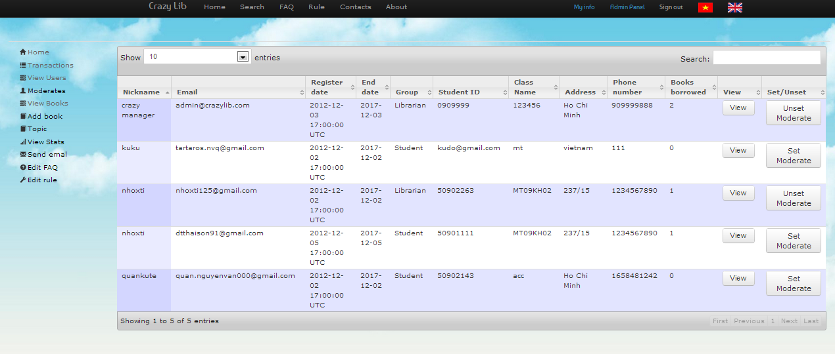
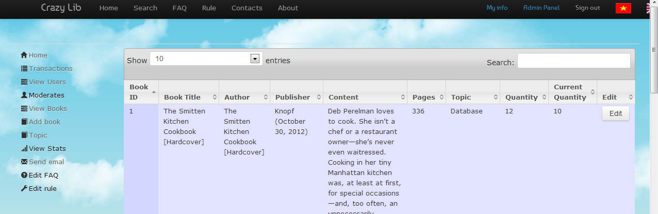
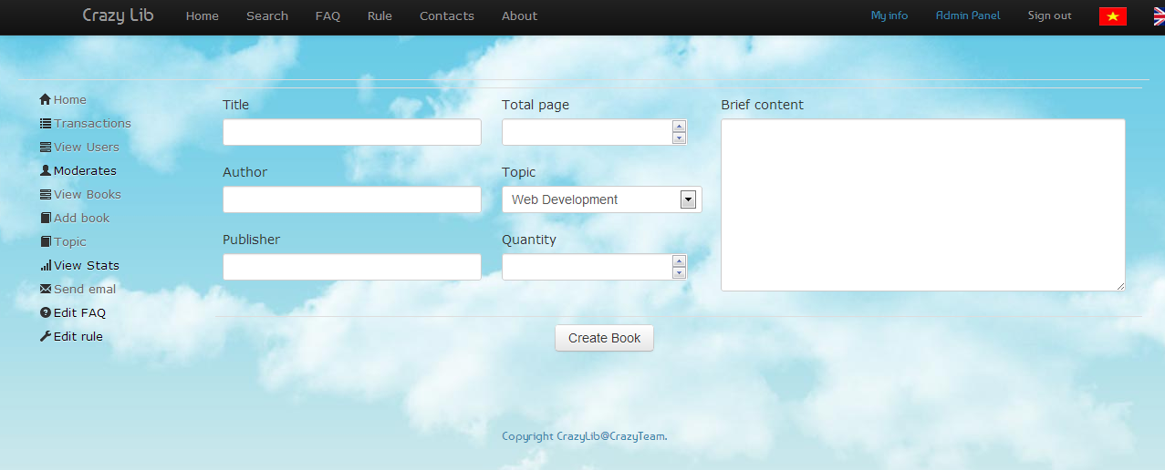
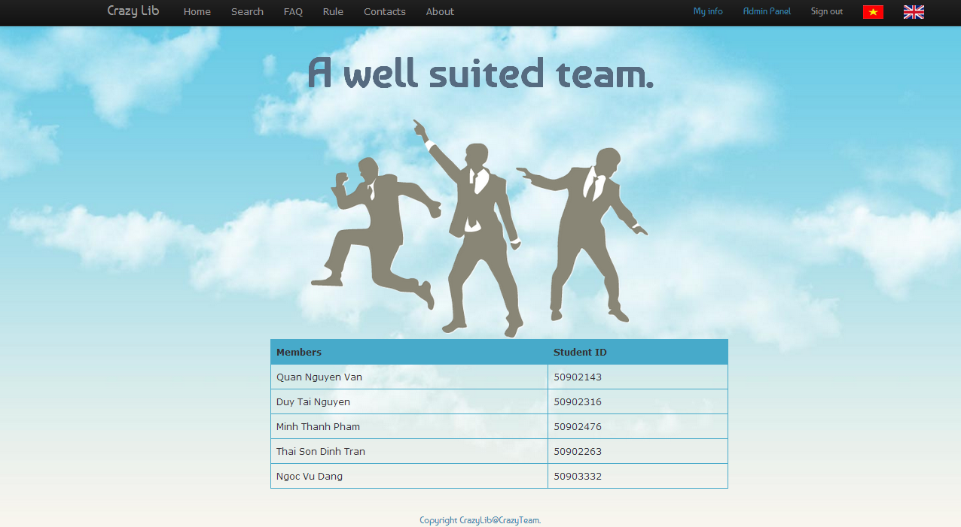
TRƯỜNG ĐẠI HỌC BÁCH KHOA TP. HỒ CHÍ MINH KHOA KHOA HỌC VÀ KỸ THUẬT MÁY TÍNH THỰC TẬP CÔNG NGHỆ PHẦN MỀM
Nhóm Crazy
Nguyễn Văn Quân 50902143
Phạm Minh Thành 50902476
Đinh Trần Thái Sơn 50902263
Nguyễn Duy Tài 50902316
Đặng Ngọc Vũ 50903332
Website quản lý thư viện
Mô tả sản phẩm
CrazyLib là một hệ thống quản lý mượn – trả sách cho thư viện do nhóm Crazy thiết kế và xây dựng. Hệ thống được xây dựng trên nền tảng Web giúp người dùng thư viện trong việc tra cứu và mượn trả sách trong thư viện. Bên cạnh đó nó cũng giúp cho thủ thư dễ dàng hơn trong việc quản lý.
CrazyLib được thiết kế chạy trên server hỗ trợ Ruby on Rails, MySql. Hệ thống cho phép quản lý số lượng lớn sách trong thư viện cũng như các thành viên có thể mượn/trả sách qua hệ thống này. Crazy Lib được thể hiện trên một website có nhiều chức năng nhằm phục vụ quá trình kiểm soát và quản lý mượn/trả sách của thư viện.
Đăng ký
Thông tin thành viên
Xem sách theo phân loại
User cần có account để sử dụng các chức năng cửa hệ thống.
User phải điền đầy đủ thông tin theo form.
Đăng kí thành công, user sẽ nhận được mail thông báo của hệ thống và có thể đăng nhập.
Nếu có account, user có thể xem thông tin cá nhân của mình.
Trong trang này, user có thể click chọn “edit my info” để thay đổi, chỉnh sửa thông tin cá nhân
Trong trang này, user có thể xem các loại sách trong thư viện. Mỗi cuốn sách sẽ có một số thông tin sơ lược về nó.
Để xem thông tin chi tiết, user click chọn cuốn sách đó.
Tìm kiếm sách
User có thể tìm cuốn sách mình cần trong trang này bằng cách điền nội dung vào ô search.
Có thể tìm kiếm theo title, author, description hoặc tất cả các thuộc tính trên.
Thông tin về cuốn sách
User click chọn một cuốn sách để xem thông tin chi tiết về nó.
Thông tin cuốn sách bao gồm: tên sách, mã sách, chất lượng sách, tên tác giả, nhà xuất bản,…
Đặt - Hủy đặt sách
Hỗ trợ đa ngôn ngữ
User vào xem thông tin chi tiết của cuốn sách để xem có muốn mượn sách không.
Sau đó user có thể click để mượn hoặc hủy mượn sách nếu không vi phạm nội quy.
Trang web hỗ trợ đa ngôn ngữ bao gồm Tiếng Anh và Tiếng Việt.
Người dùng nhấn chọn biểu tượng “lá cờ” để chuyển đổi giữa các ngôn ngữ.
Nhận - Trả sách
Quản lý thành viên
• Chỉ có đối với thủ thư.
• Mục transactions trong Librarian Panel
• Received : thành viên đã nhận được sách.
• Returned : thành viên đã trả sách cho thư viện.
• Chỉ có đối với thủ thư.
• Mục Users trong Librarian Panel.
• View : xem thông tin chi tiết của một thành viên
• Set/Unset Moderate : Nâng/hạ quyền của thành viên thư viện
Mô tả
Quản lý thông tin sách
Thêm sách
• Chỉ có đối với thủ thư.
• Mục Books trong Librarian Panel.
• Edit: Xem và chỉnh sửa thông tin chi tiết của một cuốn sách
• Chỉ có đối với thủ thư.
• Mục Add book trong Librarian Panel.
• Tạo sách mới : Điền đầy đủ thông tin sách (tiêu đề, tác giả,…) và nhấn Create Book
Mô tả
Mô tả
Đánh giá sản phẩm
• Hoàn chỉnh các chức năng cơ bản: đăng nhập/xuất, đăng ký, tìm sách, đặt sách, nhận sách, trả sách,…
• Một số chức năng nâng cao như nâng/hạ quyền user, thêm phân loại sách, gửi email thông báo tự động, đa ngôn ngữ.
• Vẫn còn một số chức năng chưa hoàn thiện (mục FAQ và Rule chưa có phiên bản tiếng Anh, một số trang gặp vấn đề về layout khi thay đổi kích thước trình duyệt).

